Slide 1
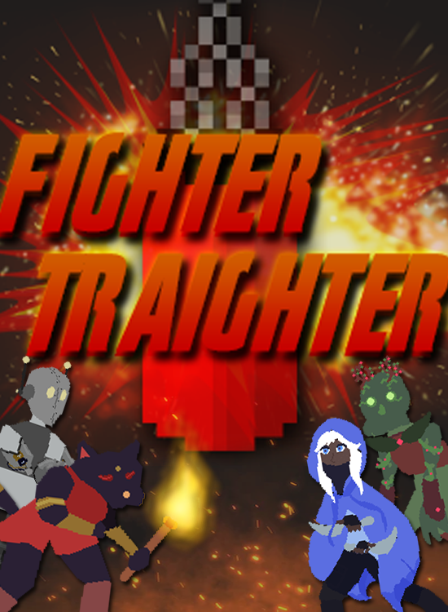
Arte de personajes

Slide 2
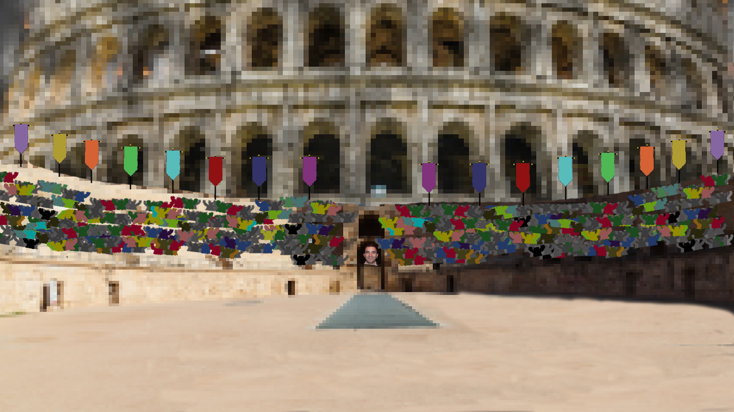
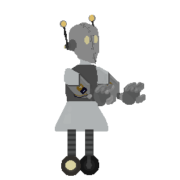
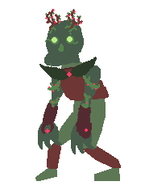



0 : 55

Slide 3

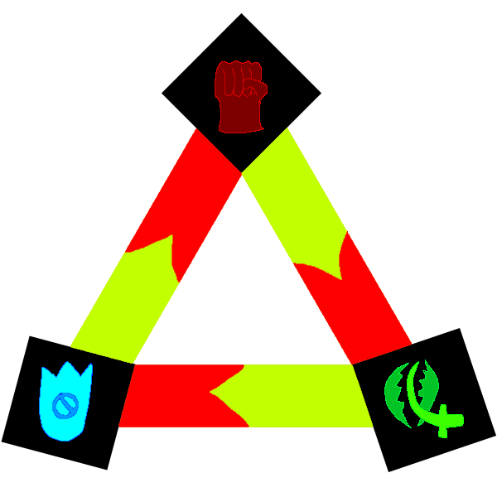

Slide 4
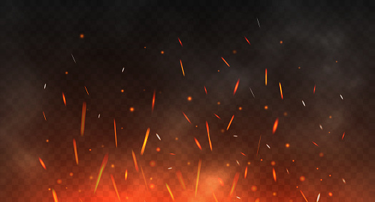

MK WH00P
Es un robot que fue diseñado para entretener al público cuando faltaban combatientes, pero fue tan querido que ahora es uno de los combatientes más populares. En combate tiene el rol de peso pesado: tiene movimientos lentos pero contundentes, y no duda en aplastar a su oponente.
-Pesado
-Contundente

Slide 5
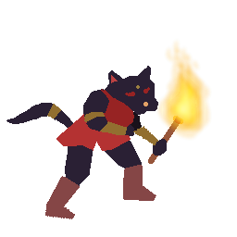
Aisha
Es una mutante perteneciente a una tribu donde adoran al fuego ya que sirve de defensa ante las amenazas del apocalipsis.
-Equilibrada
-Aérea

Slide 6
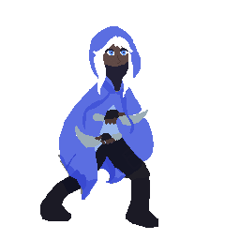
Mockingbird
Es un humano nacido como hijo de carroñeros y mercaderes. Su falta de medios le ha convertido en alguien sagaz e ingenioso, que siempre tiene una solución para salirse con la suya. Compite en combates para poder conseguir fama y gloria que le aseguren una vida menos dura.
-Ágil
-Combos

Slide 7
Sujeto F10R
El sujeto F10R es el resultado de los desesperados experimentos de un científico para descubrir la clave de la vida eterna, F10R era un humano que se ha fusionado por completo con una planta. Es extremadamente agresiva si se la provoca, y prefiere estar en lugares húmedos y solitarios.
-Rango
-Zoner

Slide 8
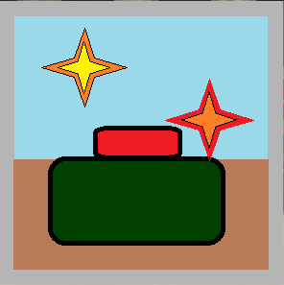
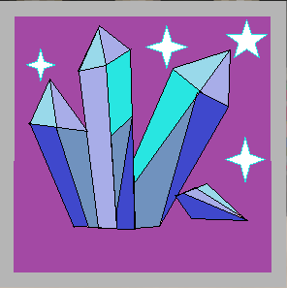
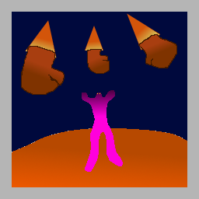
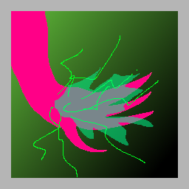
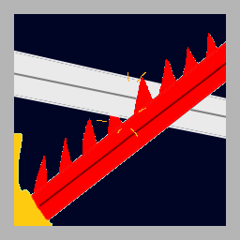


Slide 9
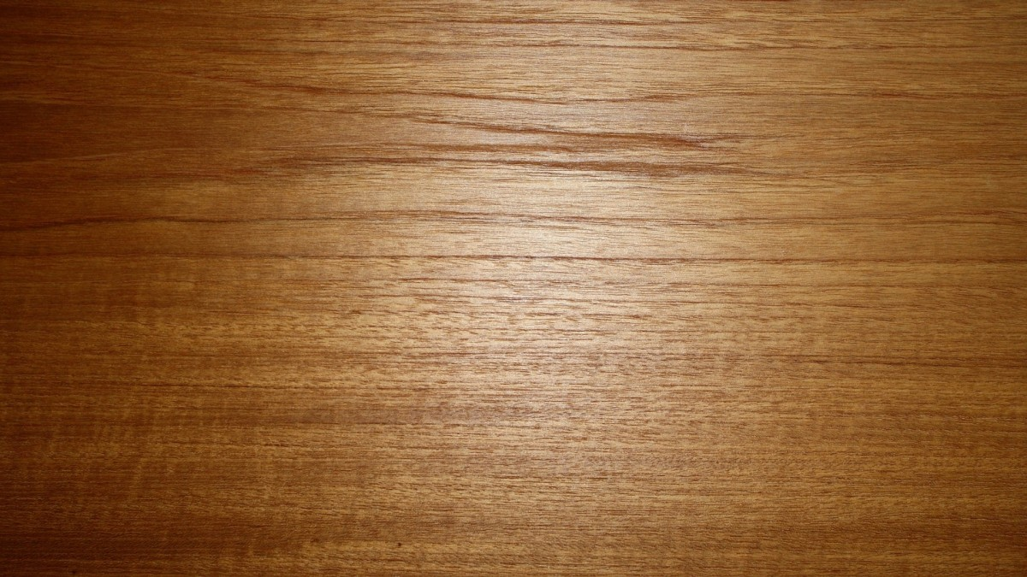
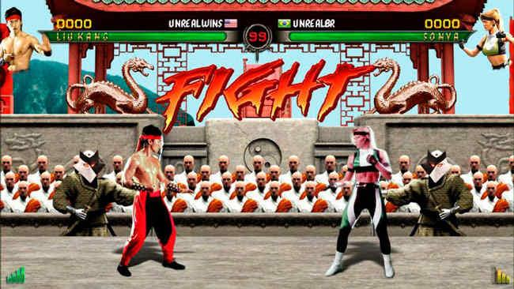
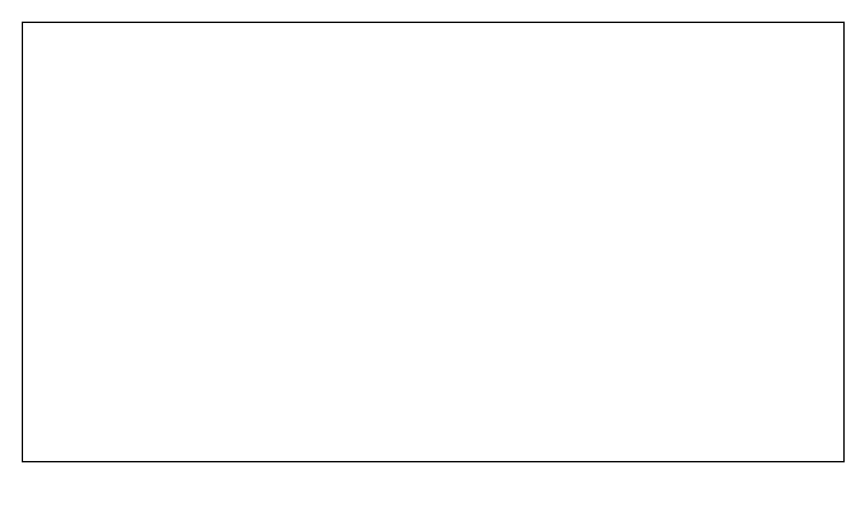
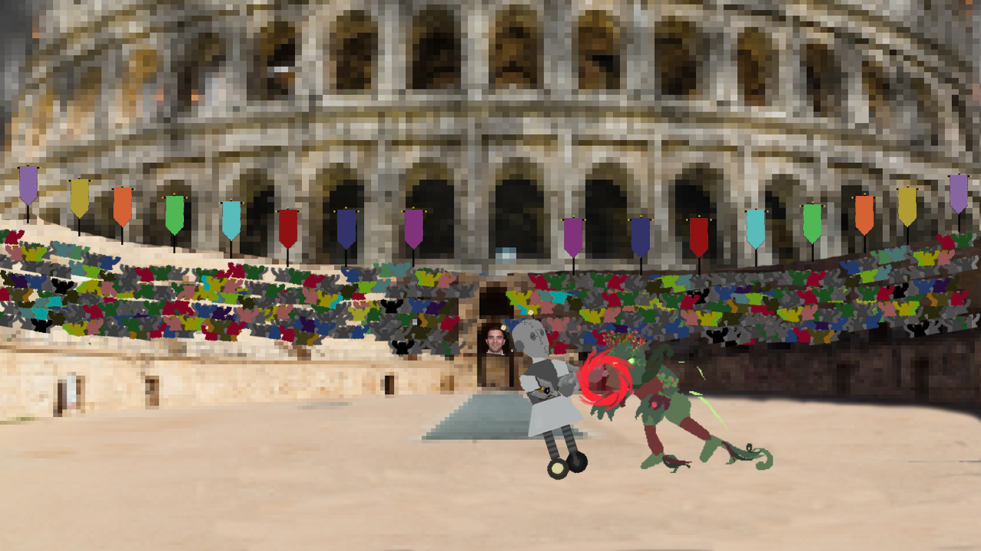
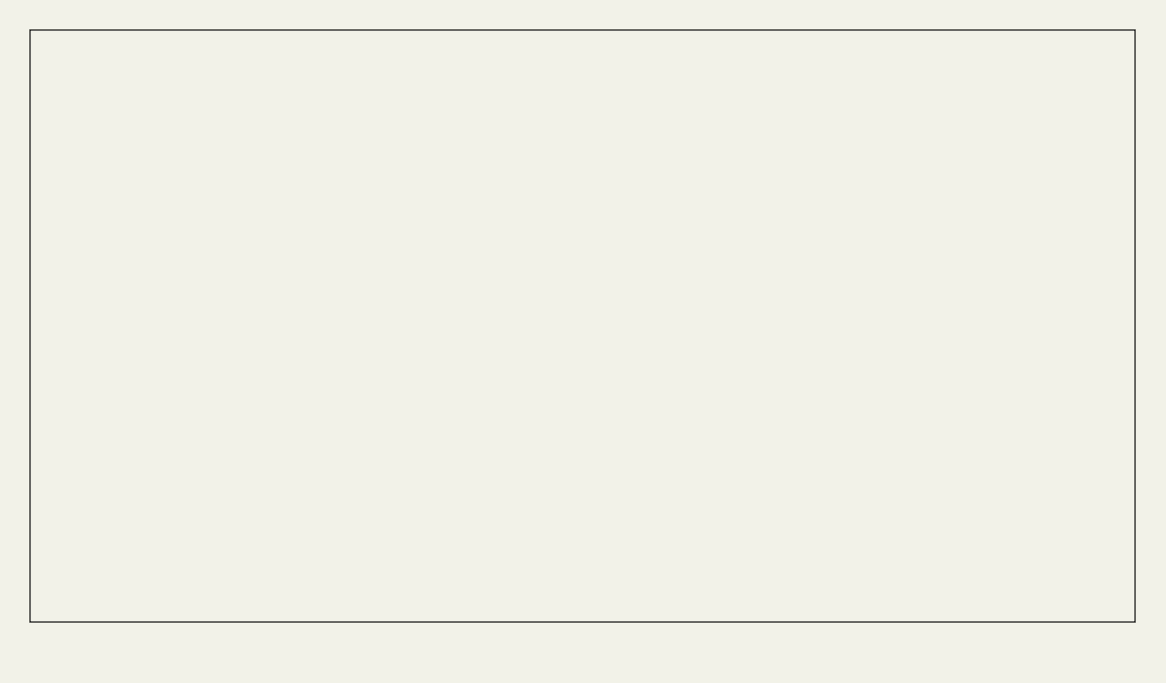
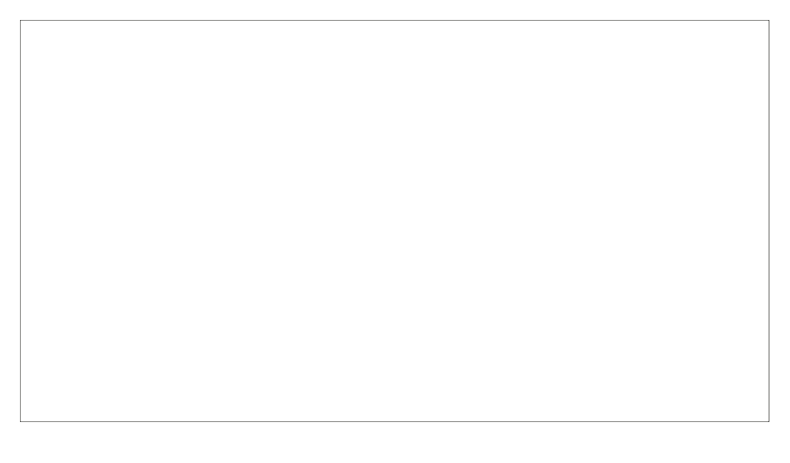

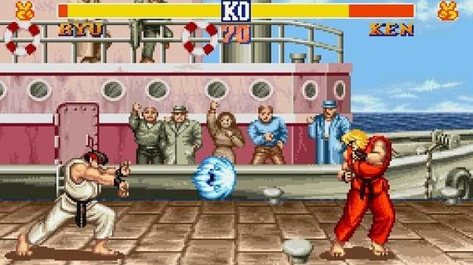
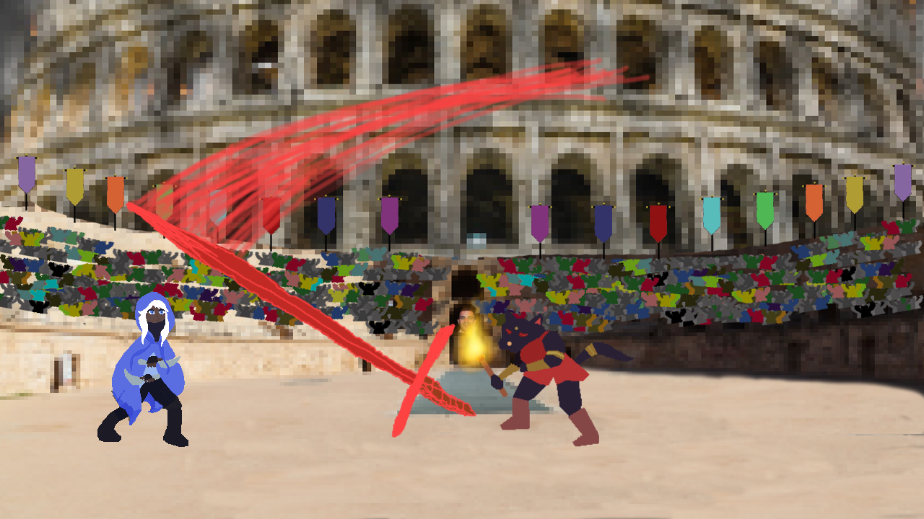
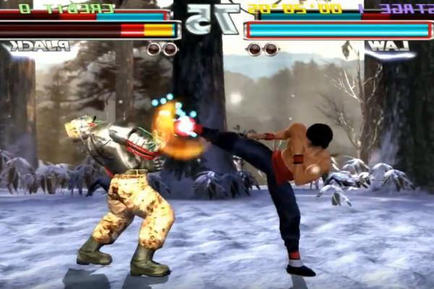

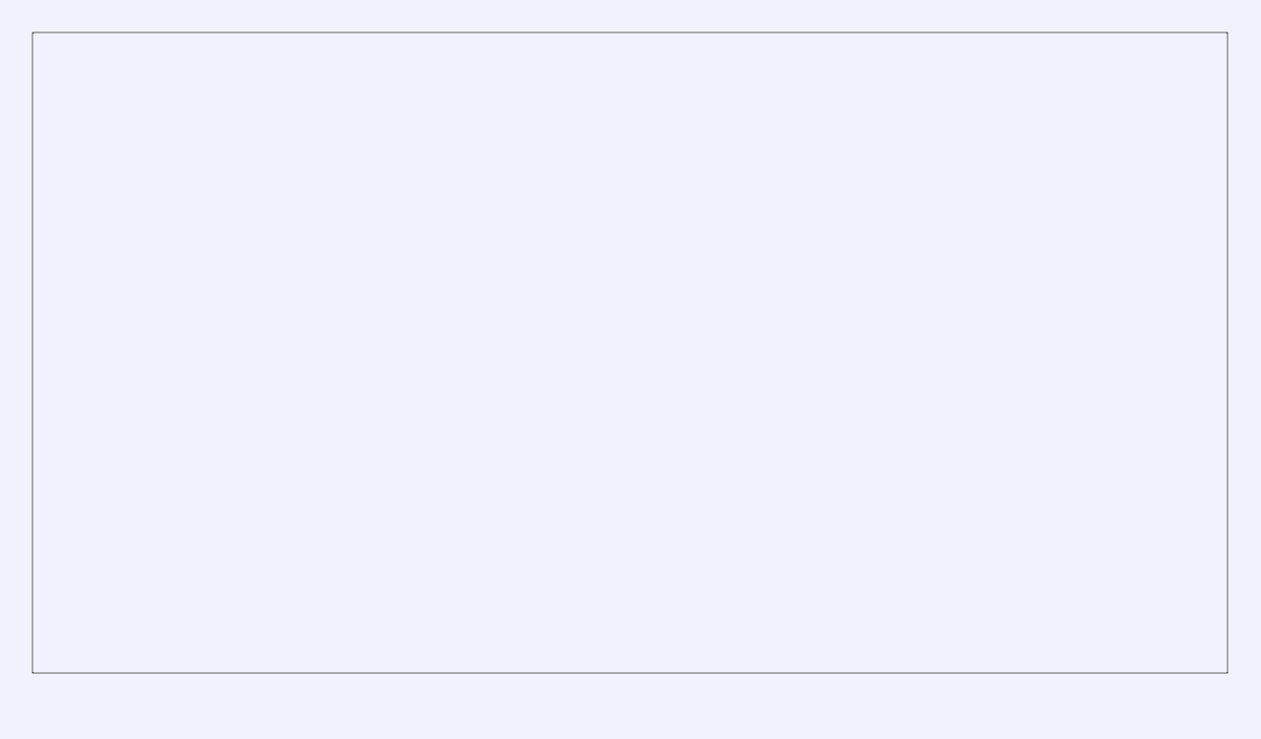

Slide 10
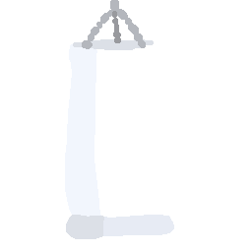
0 : 32

Slide 11
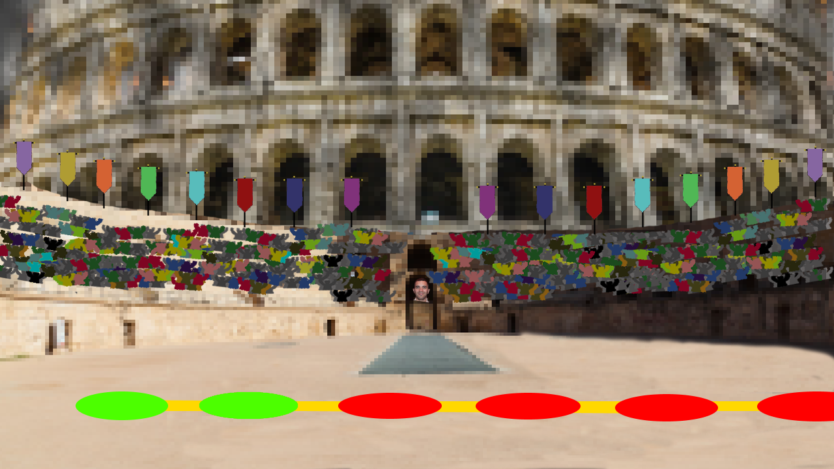
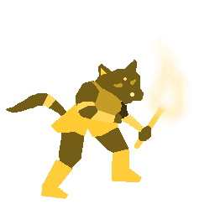
SCORE:
2

Slide 12
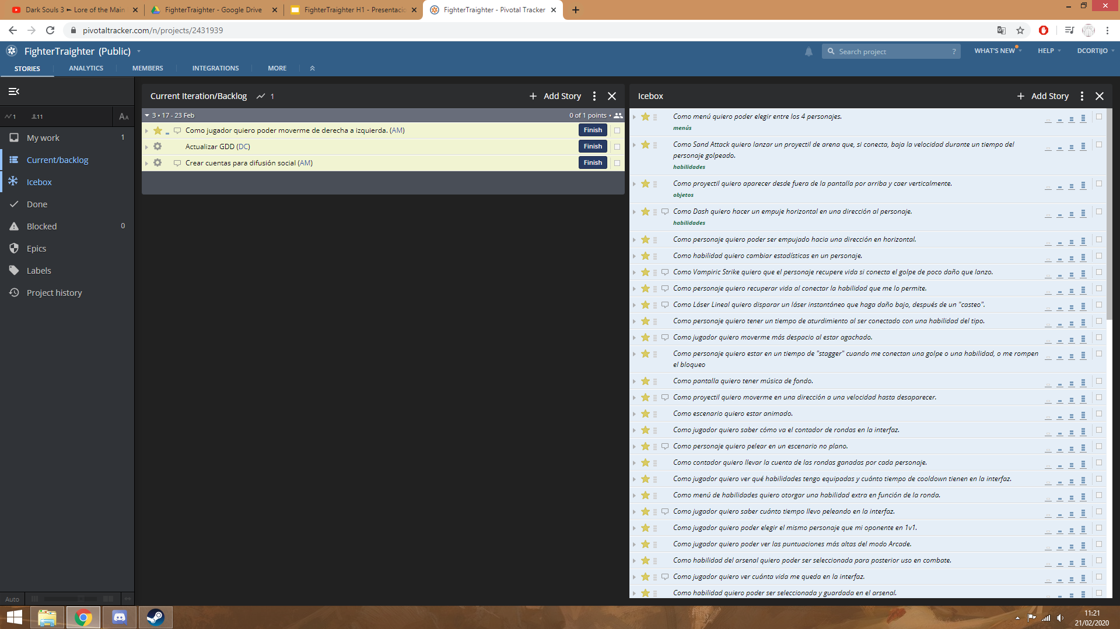
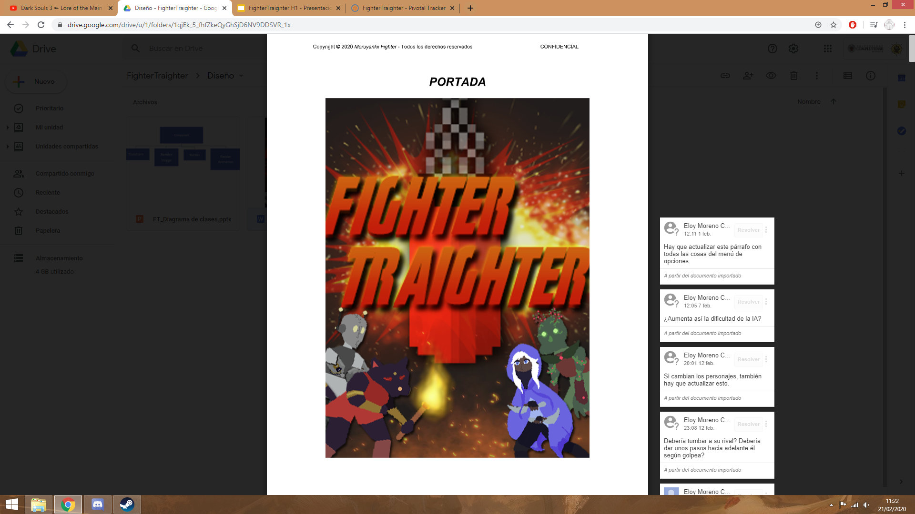

Slide 13
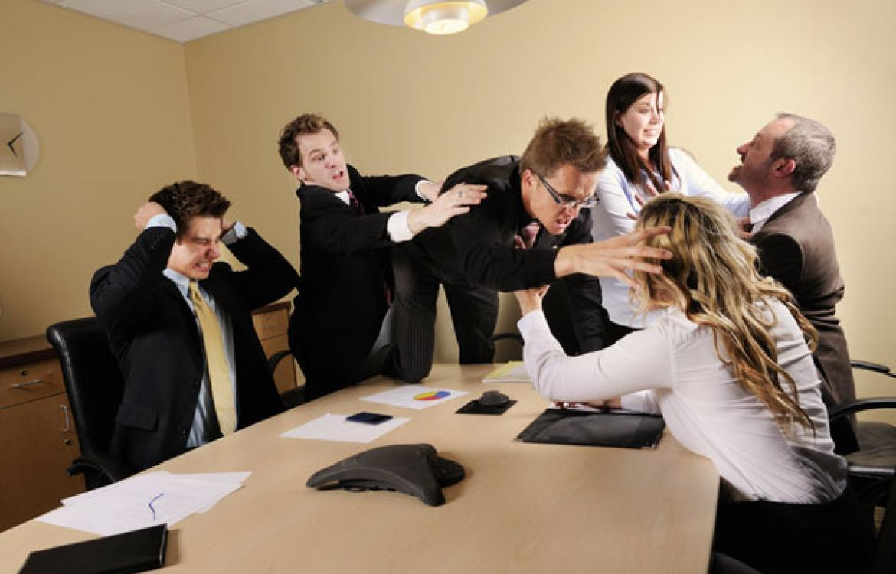

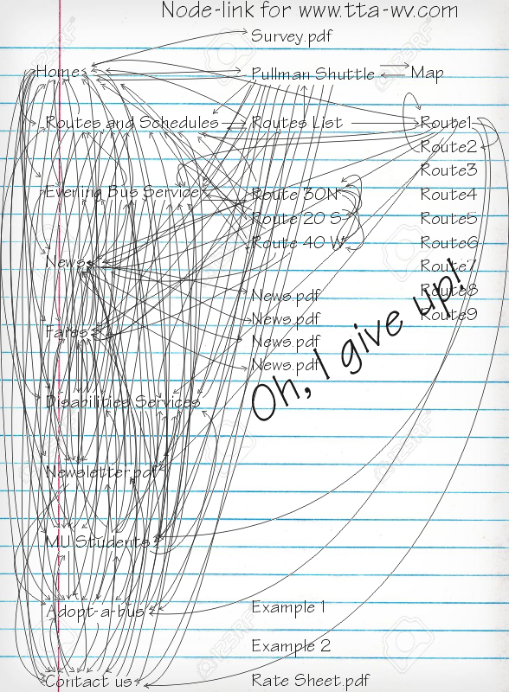

Slide 14
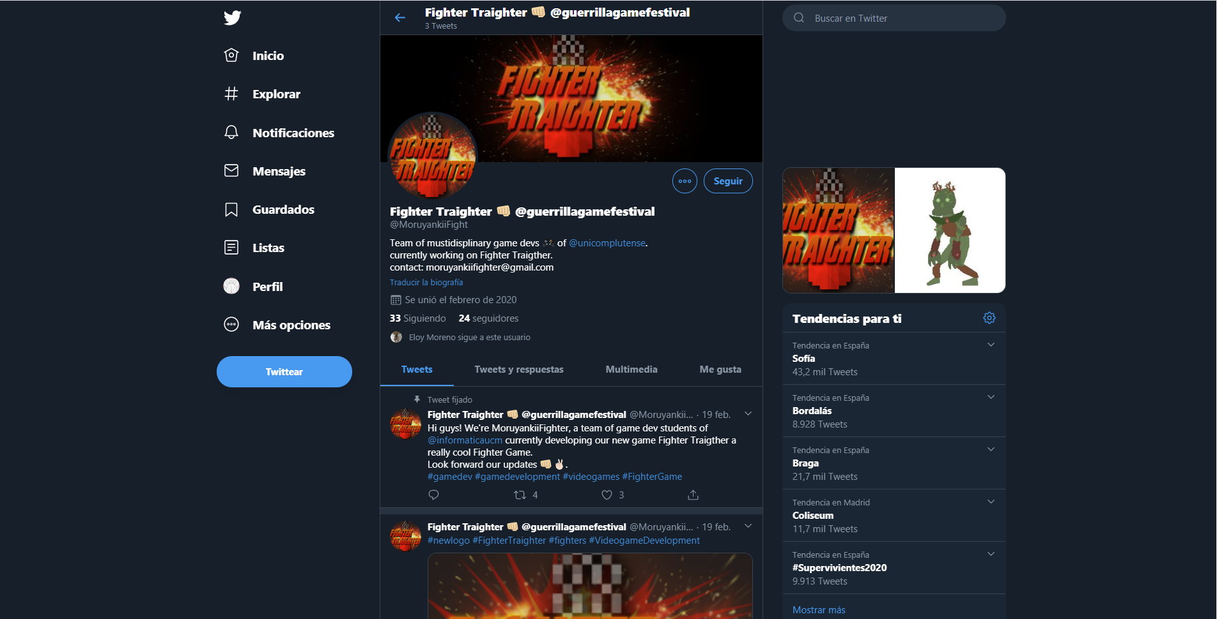
Twitter: @MoruyankiiFight
GitHub: https://github.com/MoruyankiiFighter/FighterTraighter

